Slide 1
Poukisa nou dwe vaksine timoun?
KISA POU KONNEN LÈ W GEN TIMOUN K AP PRAN VAKSEN COVID-19
Gen kèk timoun ki vin malad anpil ak kowonaviris. COVID-19 se youn nan prensipal koz lanmò lakay timoun. COVID-19 se koz #1 nan kesyon lanmò akoz enfeksyon/maladi respiratwa. Gen plizyè milye timoun ki te entène lopital pou COVID-19.
Pifò timoun pa vin malad menm jan ak granmoun yo, men yo kapab simaye viris la kanmenm. Vaksen KOVID-19 yo anpeche gran-paran, frè ak sè ki pi jèn yo ak lòt moun vin malad grav, entène lopital epi mouri.
Fè timoun yo vaksine ap ede anpeche epidemi kap pèmèt lekòl fèmen.
Vaksen an gratis pou pifò moun, menm pou moun ki pa gen asirans.
Chèche konnen ki kote ou ka jwenn aksè gratis ak vaksen kont KOVID la gratis:
Mande si pa genyen klinik mobil ak ekspozisyon sou sante
Depatman sante
Sant Sante Kominotè
Famasi bò lakay ou
Mande doktè pitit ou si yo ofri vaksen COVID-19 yo.
Pale ak lekòl pitit ou a sou fason ou kapab jwenn vaksen kont KOVID-19 la. Yo ka ofri klinik vaksen nan lekòl la.
Gen kèk kote ke, yo ekzije paran yo pou yo prezan lè pitit yo ap vaksine. Chache klinik apwè lè ak klinik tanpore ap pi fasil pou paran kap travay.
Jwenn vaksen: https://www.vaccines.gov/search/
Eske vaksen an li san danje pou timoun?
Nan mwa Me 2023, plis pase 32% timoun nan Etazini ki gen 5 jiska 11 zan, ak 59% nan timoun ki gen 12 jiska 17 an te resevwa premye seri vaksen yo.
Epitou, anpil timoun te pran yon dòz bivalan ajou.
Risk COVID-19 yo yo depase tout risk potansyèl vaksen an.
Ki jan nou kapab pwoteje timoun ki poko gen sis (6) mwa yo?
Timoun ak
Vaksen
COVID-19 la
POU PLIS ENFÓMASYON
Aktyèlman, pa gen okenn vaksen kont COVID-19 ki apwouve pou timoun ki poko gen 6 mwa. Men ou kapab pwoteje pitit ou poul pa enfekte ak pwopaje viris la ak lòt moun.
Vizite Sant Kontwòl Maladi yo ak Pwevansyon: https://www.cdc.gov/coronavirus/2019-ncov/
Asire ou tout moun lakay ou ki gen plis pase 6 mwa vaksine.
Manman kap bay pitit yo tete yo, kapabvaksine pou yo ede transmèt antikò akbebe yo.
Ankouraje mete kashnen lè ou anddan akpwatike distans soyal espesyalman pamimoun ki pa vaksine.
Lave men ou.
Siveye mizajou sou disponiblite vaksen poutimoun.
Pou Repons ak Keksyon yo poze souvan, vizite Migrant Clinicians Network: https://bit.ly/3ki1xAI
Pran yon Vaksen kont KOVID ki ajou
Mizajou: 5 Oktòb 2023
Kanpay Sansibilizasyon Vaksen COVID-19

Slide 2
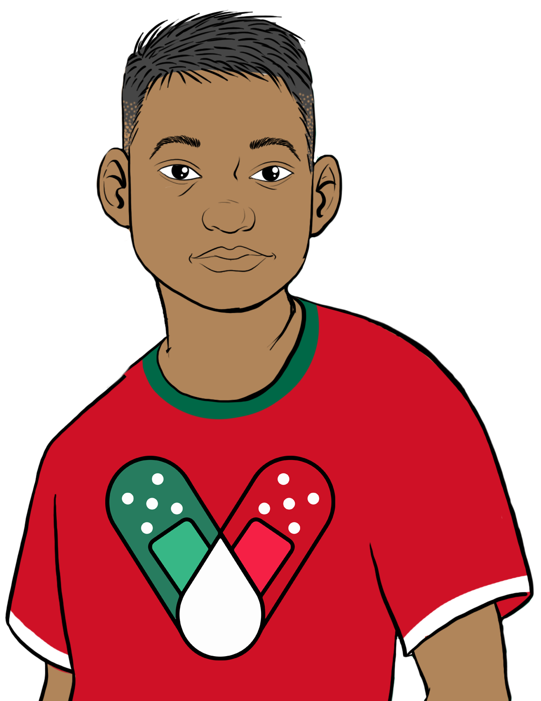
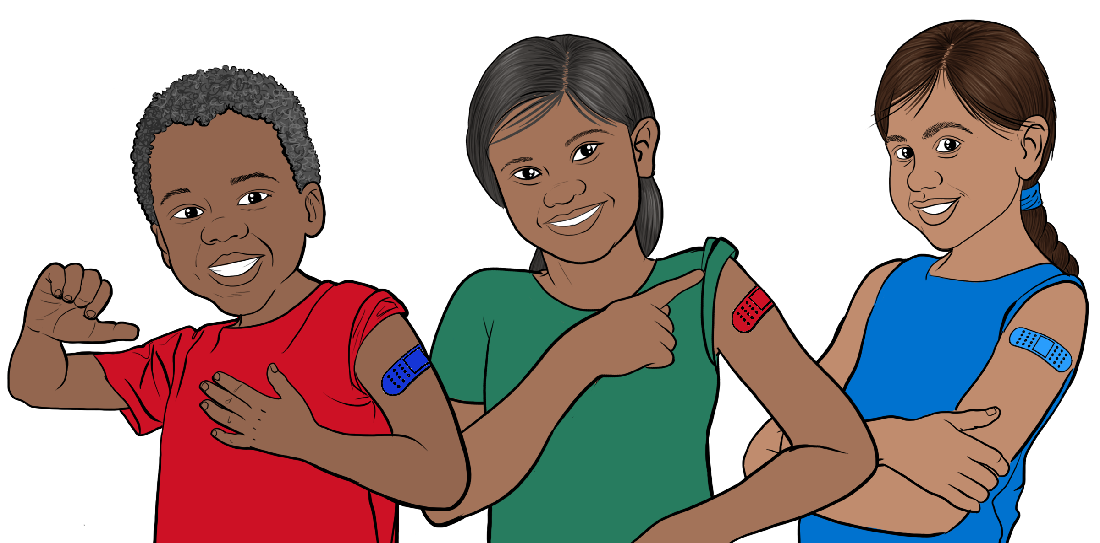
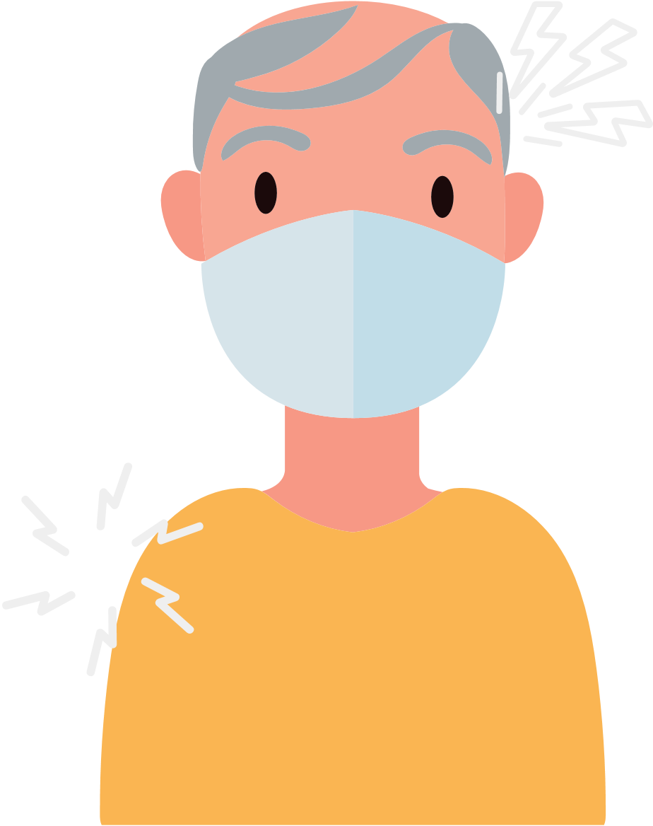
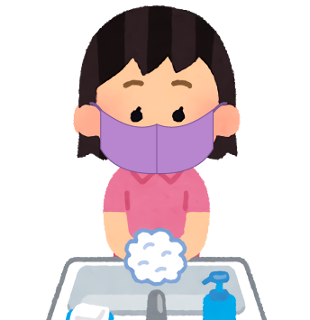
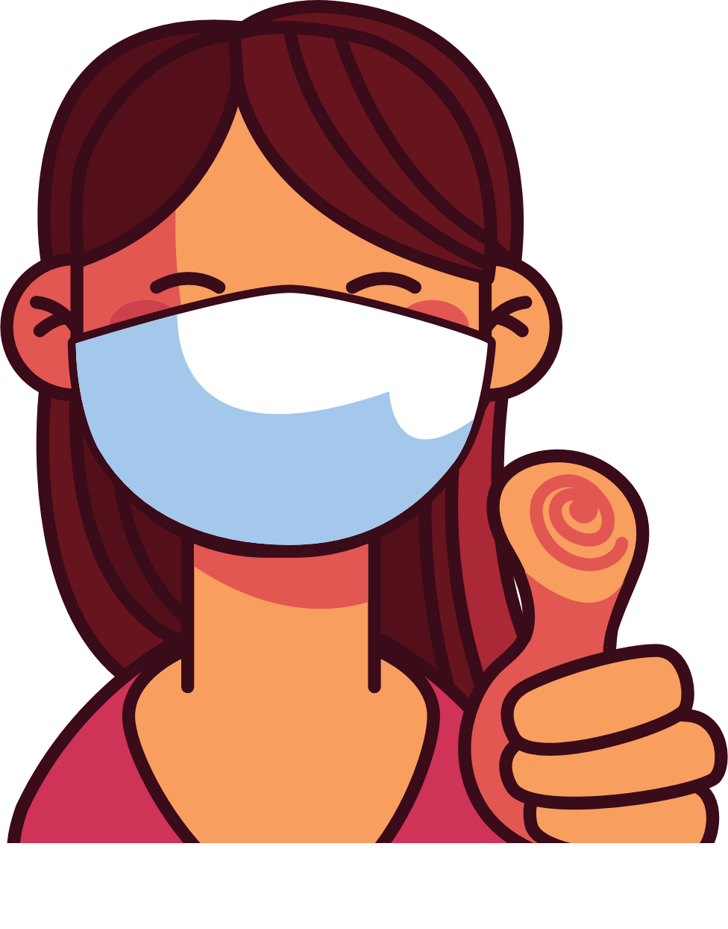
VAKSEN COVID-19 YO POU TIMOUN
KISA POU ESPERE APWÈ TIMOUN YO FIN VAKSINE?
Timoun ki gen 6 mwa rive 4 ane ki vaksinen: Kantite dòz ak tan varye. Mande pwofesyonèl swen sante timoun yo rekòmandasyon.
Timoun ki gen 6 mwa ki pa vaksinen. Rive 4 ane: 3 dòz vaksen Pfizer oswa 2 dòz vaksen Moderna.
Timoun ki gen 5 ane oswa ki pi gran: 1 vaksen Pfizer oswa Moderna, kèlkeswa vaksen yo te pran anvan. Si yo te pran vaksen anvan, timoun nan dwe tann 2 mwa anvan li pran vaksen ajou a.
Timoun ki gen Sistèm Iminitè fèb: Mande pwofesyonèl swen sante timoun ou an pou l ba ou enfòmasyon sou dòz ki nesesè yo.
Entèval ant dòz yo varye, selon laj la: Mande pwofesyonèl swen sante timoun ou an. Vizite paj CDC a pou entèval yo: www.cdc.gov/vaccines/covid-19/clinical-considerations/interim-considerations-us
Vaksen COVID-19 la li san danje e li efikas pou timoun.
AVANTAJ VAKSINASYON YO
Li enpòtan pou timoun yo vaksine menm lè yo te genyen COVID-19 la.
Vaksinasyon ap pwoteje timoun ak fanmi yo de maladi grav e pou yo pa ospitalize.
Vaksinasyon an diminye kantite ka ki grav ak kantite lanmò COVID-19 lakoz nan kominote ou a.
Vaksinasyon ap pwoteje lopital ak founisè swen yo pou yo pa sichaje avèk maladi grav de COVID-19 la.
Lè gen plis moun ki vaksine nan kominote a, mwens nap genyen poun enkyete pou nouvo varyan yo.
Timoun yo ap kapab retounen nan aktivite lekòl yo pi bonè si plis moun vaksine.
KIJANOU PROTEJE PITIT OU
Chèche konnen ki kote ki ofri vaksen gratis nan eta w la oswa depatman sante, famasi oswa sant sante nan zòn pa w la.
Apwè vaksinasyon, timoun yo kapab eksperimante ponyètfèmal, tètfèmal, lafyèv oswa frison.
Al pran vaksen epi fè timoun ou yo ki gen 6 mwa oswa ki pi gran pran vaksen.
Mete yon respiratè nan espas anndan ki gen anpil moun, menm si ou deja pran dènye dòz vaksen yo.
Si pitit ou a te ekspoze ak KOVID-19, swiv etap sa yo, menm si yo te pran vaksen:
2 lane ak plis: Mete yon mask oswa yon respiratè pandan 10 jou
Si yo gen sentòm: Izole. Fè tès imedyatman.
Si yo pa gen sentòm: Fè tès omwen 5 jou konplè apre kontaminasyon an. Si ou pozitif, izole tèt ou!
Si tès yo a pozitif oswa si yo gen sentòm, gade direktiv CDC yo pou konnen kijan pou izole.
Yap santi yo pi byen kelke jou apwè vaksen yan.
Yo konsidere timoun yo ajou depi yo resevwa dènye dòz vaksen an (yo).
RISK POU MOUN KI PAVAKSINE
Risk enfeksyon COVID la vin pi wo.
Risk enfeksyon grav, ospitalizasyon ak lanmò vin pi grav.
Risk pou devlope sinptom long tèm deCOVID-19 la vin pi wo.
Risk pou ekspoze ak nouvo fòm de viris vinpi kontajye e pi danjere.
Konsiderasyon Espesyal pou Fanm yo
Pou fanm de nenpòt laj ki ansent, kap bay tete, oswa kap eseye vin ansent, vaksen yo enpòtan pou kenbe manman yo ak bebe yo an sante.
Nou rekòmande adilt ak adolesan ki gen ant 18-60 ane yo pou yo pran Pfizer oswa Moderna.
Kontinye mete mask nan espas kote ki chaje moun epi lave men ou.
Lè nou pran vaksen, sa pèmèt nou pwoteje timoun ak lòt moun kont maladi grav COVID-19 lakoz!

